Slide 1
信息检索研讨课
布尔模型
71118313 张晓铮
71118415 叶宏庭
日期：2021/05/11

Slide 2
01
01
datasets
02
02
倒排索引结构
03
03
逻辑算法
04
Score计算与Ranking
05
展示

Slide 3

datasets

Slide 4
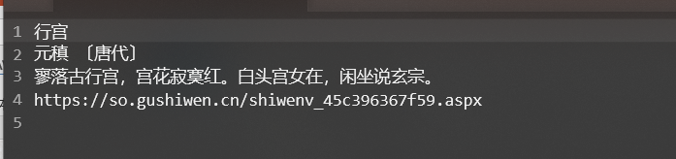
datasets
1 数据集获取
采用Python、scrapy爬虫工具进行古诗文数据爬取。
数据源：https://so.gushiwen.cn/gushi/tangshi.aspx
数据量：共爬取320篇唐诗数据
保存形式：采用txt文件形式保存（UTF-8编码、具体参照下图）
1 古诗名
2 作者、朝代
3 正文内容
4 链接

Slide 5

倒排索引结构

Slide 6
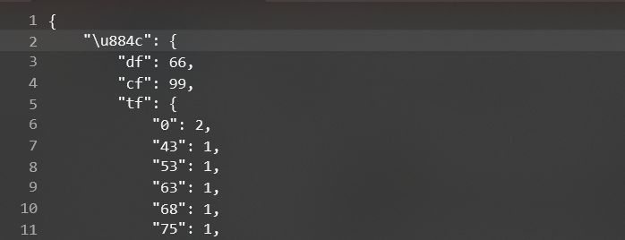
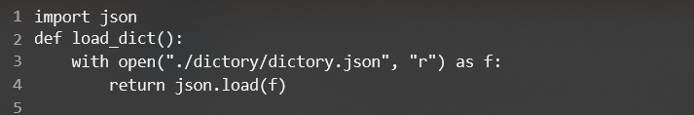
倒排索引结构
1 term字典
针对古诗文中出现的每一个字，作为一个term项，构建term字典，共计2635个term项。
2 docID posting lists
我们在预处理过程中生成倒排索引结构，保存至json文件中，在后续的系统运行中，直接调用就load模块，从json文件中加载索引结构。（预处理过程详见代码pre_process.py）

Slide 7

逻辑算法

Slide 8
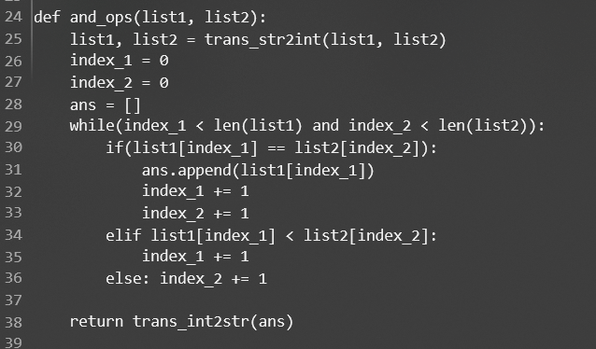
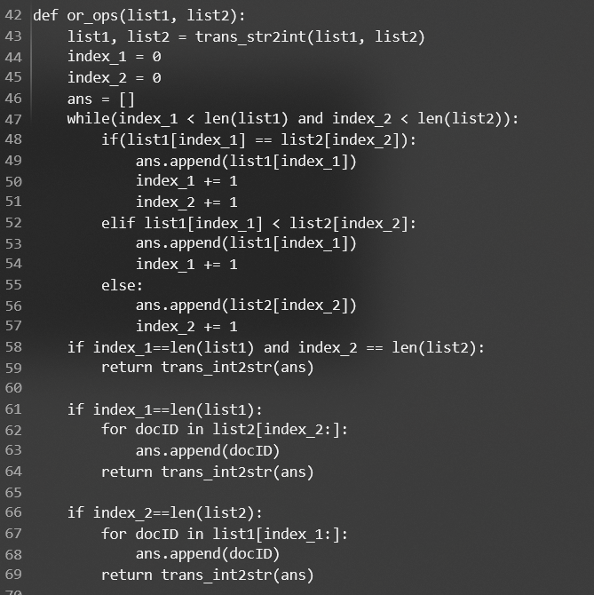
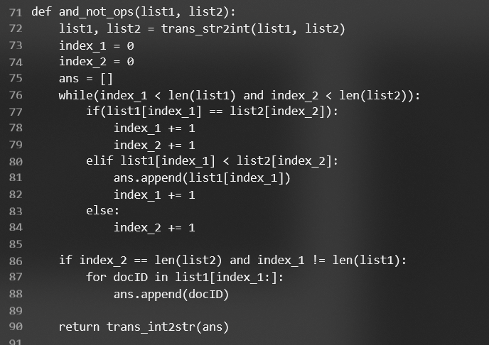
逻辑算法

Slide 9
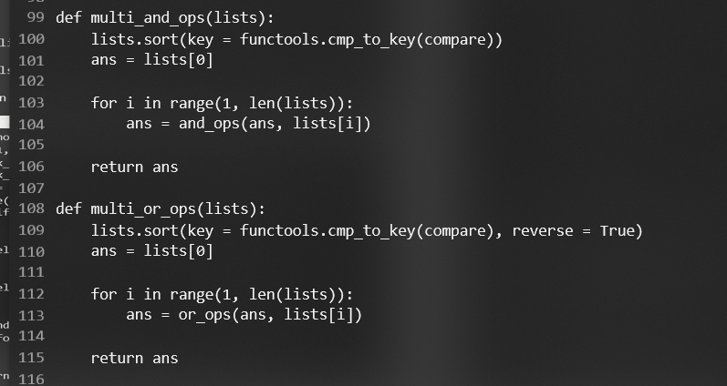
逻辑算法
Multi AND、Multi OR

Slide 10

Score、Ranking

Slide 11
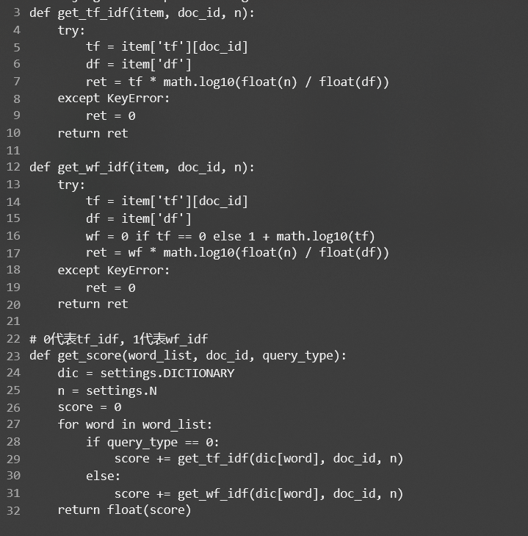
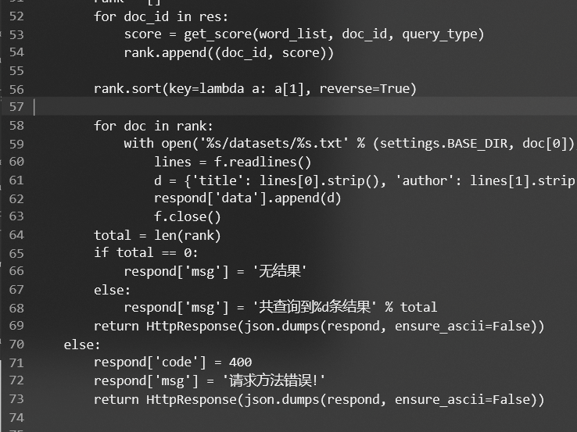
Score、Ranking

Slide 12

展示

